Slide 1
프로젝트 명
화면설계서
OOO-XXX-AN-04
시스템 | IMS
업무명 | 스킬관리

Slide 2
프로세스 흐름도
개 정 이 력
버전 | 작성일 | 변경내용 | 작성자 | 승인자
0.1v | 2020.08.10 | 최초 작성 | 정헌철
0.2v | 2020.11.04 | 내용 수정 | 정헌철

Slide 3
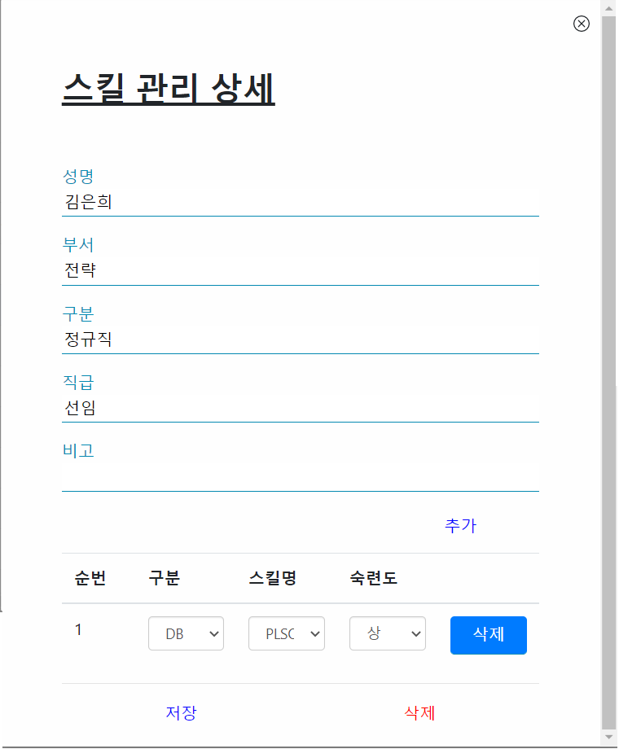
프로세스 흐름도
⊙ 화면 설계
E
A
B
F
C
D

Slide 4
프로세스 흐름도
⊙ 화면 설계
상세 설명
이벤트 | 화면로드
OnLoad | 스킬관리 상세 팝업 호출
A | 추가 버튼 클릭
 | 구분, 스킬, 숙련도 등을 선택 할 열을 추가 한다.
B | 항목 선택
 | 구분, 스킬, 숙련도 등을 선택 할 수 있다.
C | 저장 버튼 클릭
 | 저장 버튼을 클릭하여 입력한 내용을 저장한다.
D | 삭제 버튼 클릭
 | 삭제 버튼을 클릭하여 저장되어 있는 내용을 삭제한다.
E | 취소 버튼 클릭
 | 팝업을 닫는다.
F | 삭제 버튼 클릭
 | 해당 열을 삭제 한다.

Slide 5
프로세스 흐름도
⊙ 데이터 레이아웃
R : readOnly, E: editable,S:select, O: radio, H : hidden
상세 설명
화면영역 | 항목명 | 데이터 타입 | Default | 항목 설명 | 비고
A | 비고 | E |  | 비고
 | 구분 | E |  | 구분
 | 스킬 | E |  | 스킬
 | 숙련도 | E |  | 숙련도
 | 순번 | R |  | 순번

